Slide 1
МУНИЦИПАЛЬНОЕ БЮДЖЕТНОЕ ДОШКОЛЬНОЕ ОБРАЗОВАТЕЛЬНОЕ УЧРЕЖДЕНИЕ «ДЕТСКИЙ САД «МИШУТКА» Г.ДЕСНОГОРСКА Презентация. Тема: «Развитие творческих способностей детей с применением нетрадиционных форм рисования». Воспитатель: Т.С. Никицова Направление: «Художественное творчество» Форма самообразования: индивидуальная. Стаж педагогической работы: 5 года. Курсы повышения квалификации: 2018 год Дата начала работы над темой: 2018 уч. год Предполагаемая дата окончания работы: 2019 уч. год

Slide 2
Цель: 1. Изучить нетрадиционные техники рисования как средство развития творческих способностей 2. Формировать умение выполнять полученные знания о средствах выразительности в собственном творчестве; 3. Формировать умение выполнять коллективную композицию, согласовывать свои действия со сверстниками; 4. Развивать потребность к созданию нового, необычного продукта творческой деятельности; 5. Развивать эстетическую оценку, стремление к творческой самореализации. 6. Привлечь родителей воспитанников к активному взаимодействию. 7. Активизировать взаимодействие в системе «педагог-ребенок-родитель». Задачи: - расширять представление о многообразии нетрадиционных техник рисования; – формировать эстетическое отношение к окружающей действительности на основе ознакомления с нетрадиционными техниками рисования; – формировать эстетический вкус, творчество, фантазию; – развивать ассоциативное мышление и любознательность, наблюдательность и воображение; – совершенствовать технические умения и навыки рисования; - воспитывать художественный вкус и чувство гармонии. - повысить собственный уровень знаний, путём изучения необходимой литературы, а также применения полученных знаний на практике. -разработать перспективный план работы с детьми. -оформить в группе мини-центр «Каляка - маляка» -подготовить консультацию для родителей на тему: «Нетрадиционные формы рисования»; выступление на педагогическом совете с презентацией по теме самообразования.

Slide 3
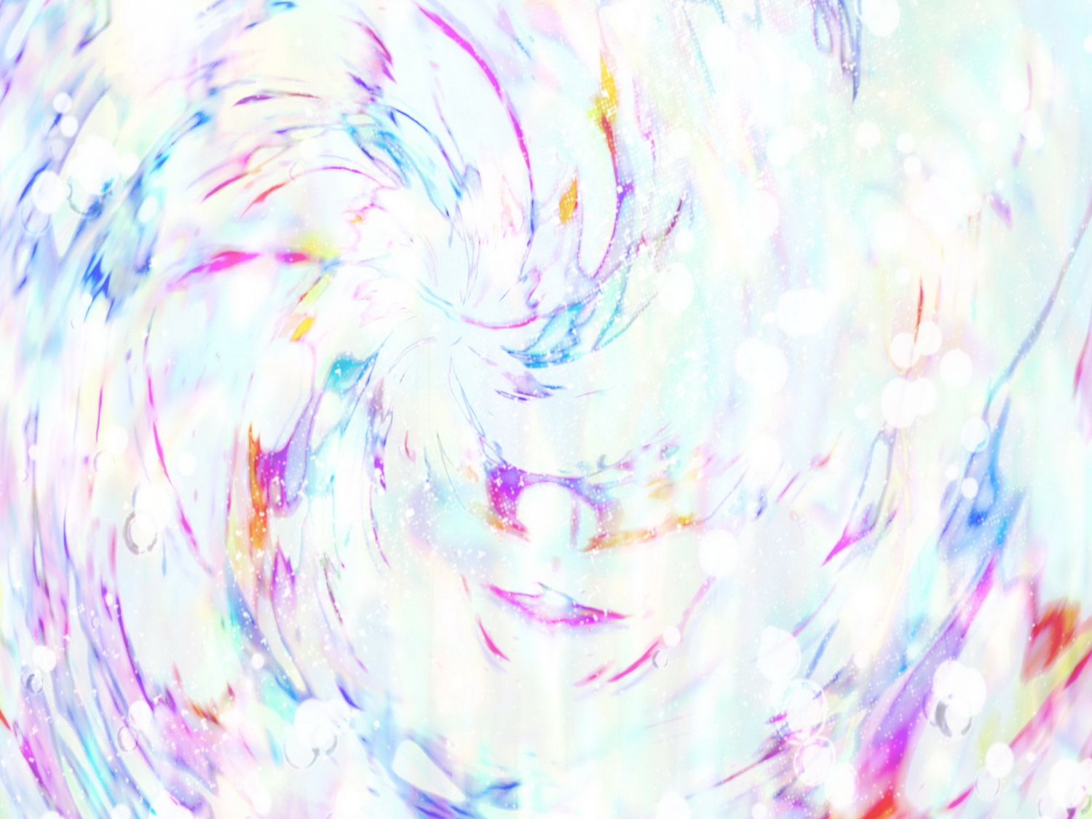
Предполагаемый результат: - формирование у детей старшего дошкольного возраста знаний о нетрадиционных способах рисования; - владение дошкольниками простейшими техническими приемами работы с различными изобразительными материалами; - умение воспитанников самостоятельно применять нетрадиционные техники рисования; - повышение компетентности родителей воспитанников в вопросе рисования с использованием нетрадиционной техники.

Slide 4
Актуальность: Рисование - интересный и полезный вид деятельности, в ходе которого разнообразными способами с использованием разных материалов создаются живописные и графические изображения. Изобразительная деятельность с применением нетрадиционных материалов и техник способствует разностороннему развитию ребёнка. Именно нетрадиционные техники рисования создают атмосферу непринуждённости, открытости, раскованности, способствуют развитию инициативы, самостоятельности детей, создают эмоционально-положительное отношение к деятельности. Результат изобразительной деятельности не может быть плохим или хорошим, работа каждого ребёнка индивидуальна, неповторима. Нетрадиционные техники – это толчок к развитию воображения, творчества, проявлению самостоятельности, инициативы, выражения индивидуальности.

Slide 5
Для развития творческих способностей детей использовались различные способы нетрадиционного рисования: Рисование пальчиками; Рисование ладошками; Штампы-печати; Эстамп – оттиск, отпечатки листьев; Рисование мыльными пузырями; Рисование мятой бумагой; Монотипия; Монотипия предметная; Кляксография; Ниткография; Рисование ватными палочками; Граттаж «Цап-царап»; Фроттаж; Пластилинография; восковые мелки (свеча) + акварель; рисование пластиковой вилкой.

Slide 6
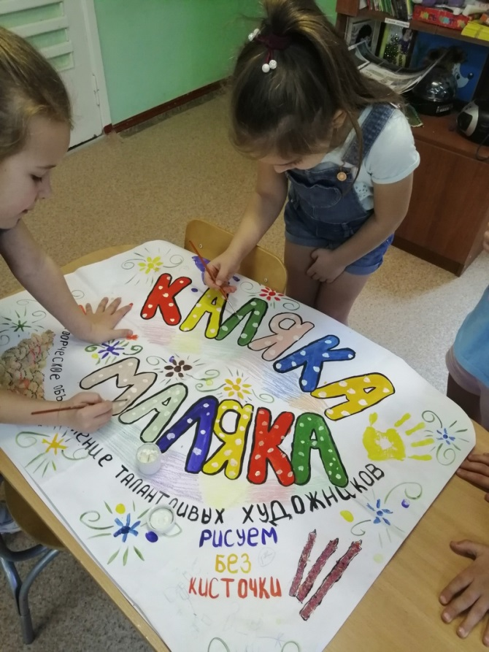
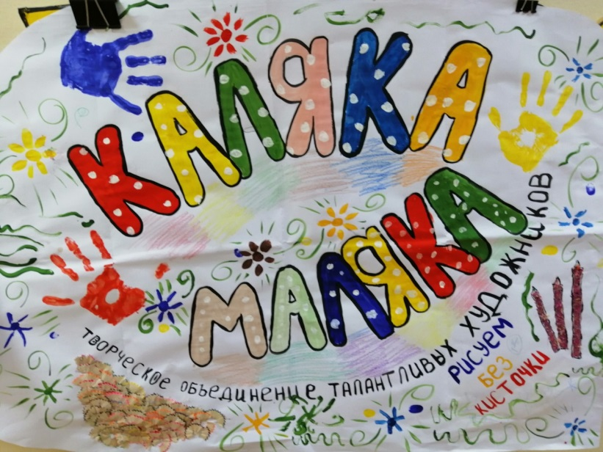
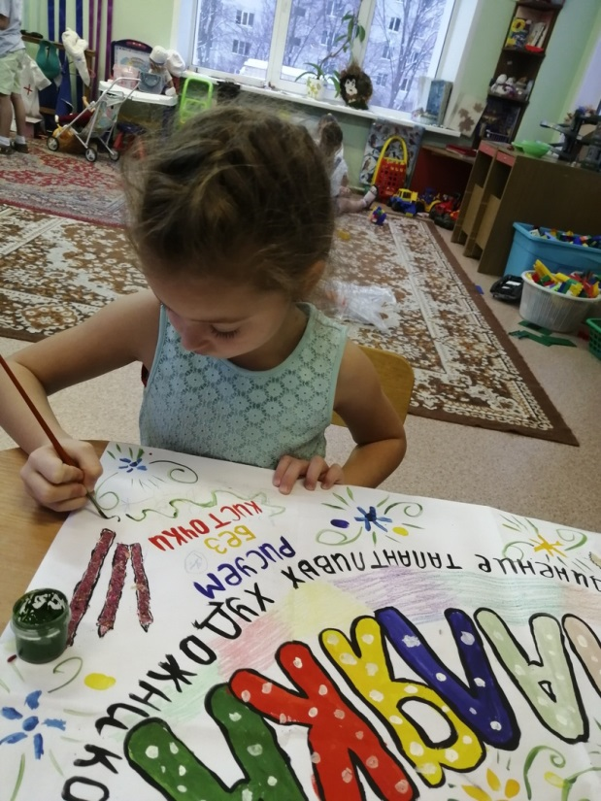
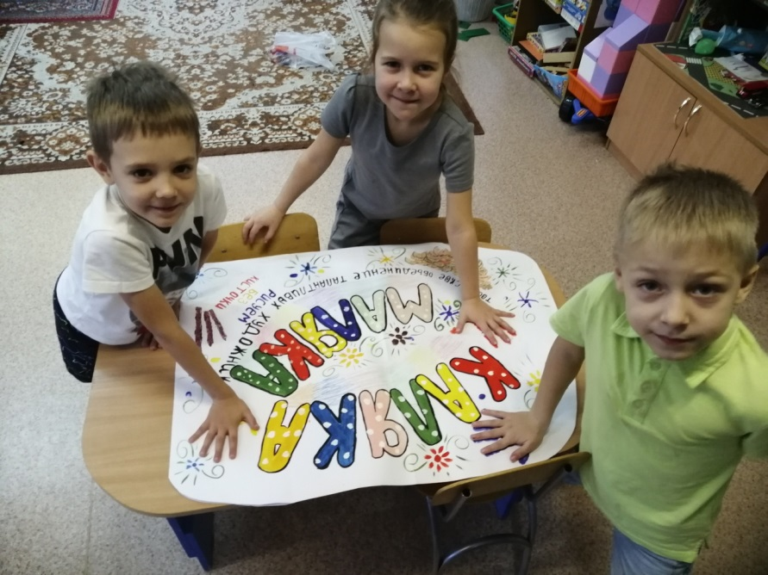
Реализация данного проекта проходила поэтапно: - изучение опыта других педагогов и литературы по теме; - обзор в интернете информации на тему: «Нетрадиционные методы рисования»; - подборка нетрадиционных методов рисования для развития мелкой моторики; - составление конспектов занятий; - мини-проект: создание и дополнение в группе художественно-эстетической предметно развивающей среды; - разработка консультаций для родителей; - проект по созданию клуба юных художников «Рисуем без кисточки»; - применение полученных знаний на практике.

Slide 7
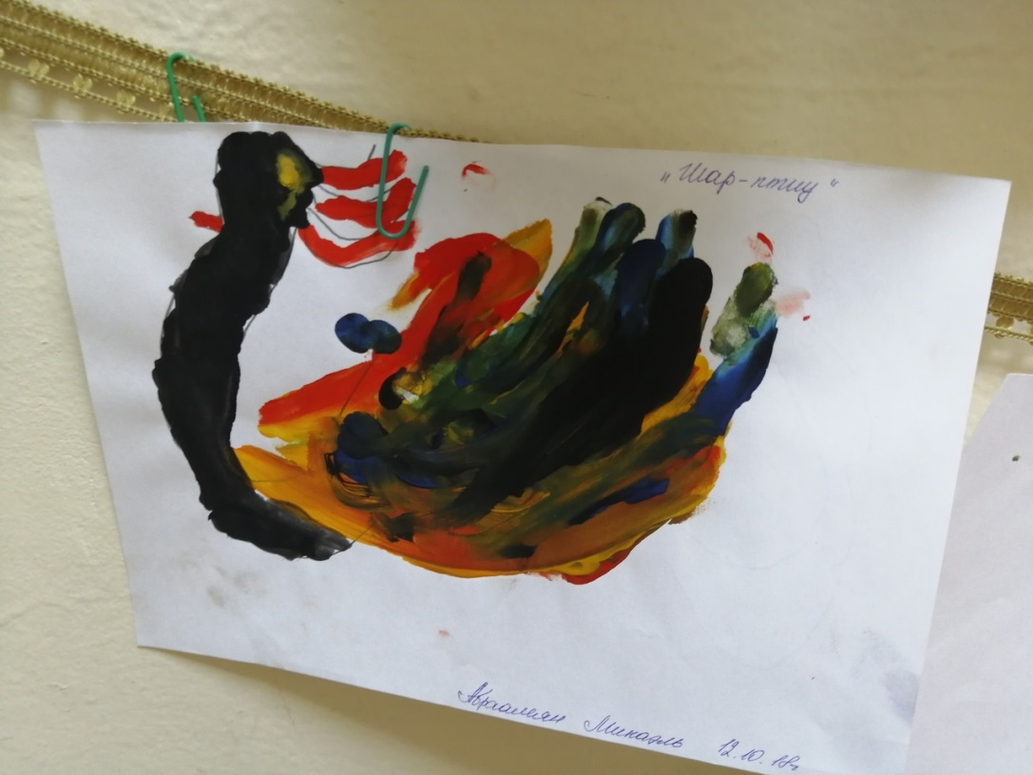
Реализация проекта в НОД. 1. Рисованию пальчиками «Жар-птица». Цель: Учить детей рисовать птицу с использованием нетрадиционной техники рисования пальчиками. Задачи: • Воспитывать аккуратность, способность к самовыражению. • Развивать художественно-творческие способности, эмоциональное восприятие, образное мышление детей. Умение передавать настроение через рисунок посредством использования в работе необходимых художественных материалов и средств. • Учить детей рисовать сказочных птиц с помощью кисти руки. Упражнять в подборе цвета для создания необходимого эффекта; • Закрепить умение рисовать контур головы и туловища птицы графитным карандашом.

Slide 8
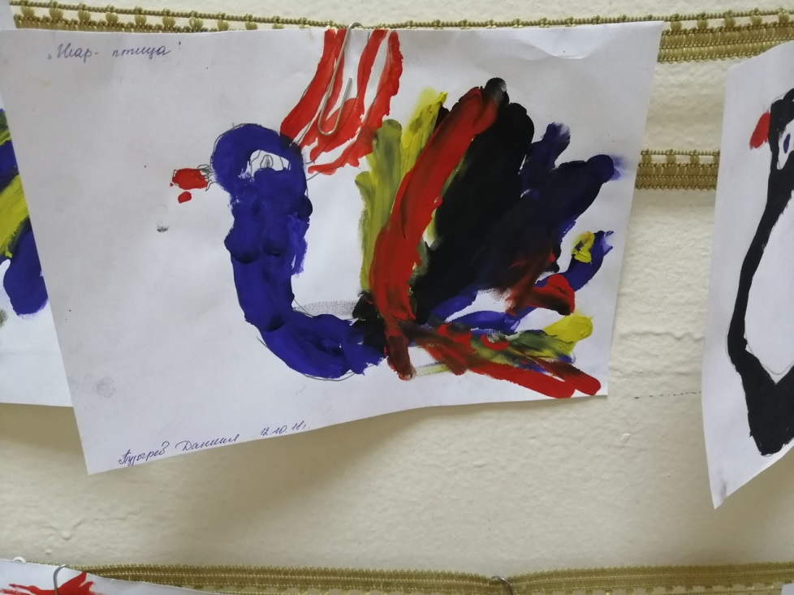
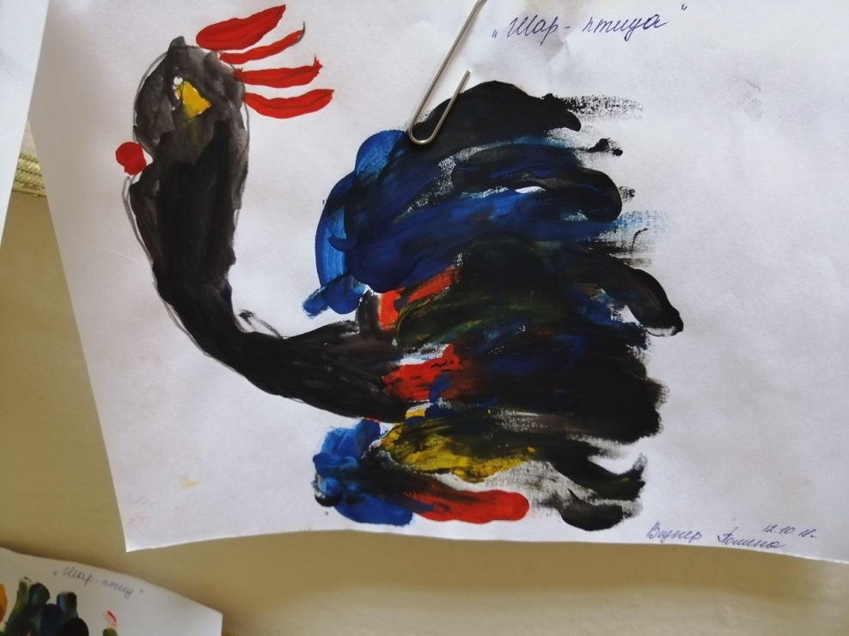
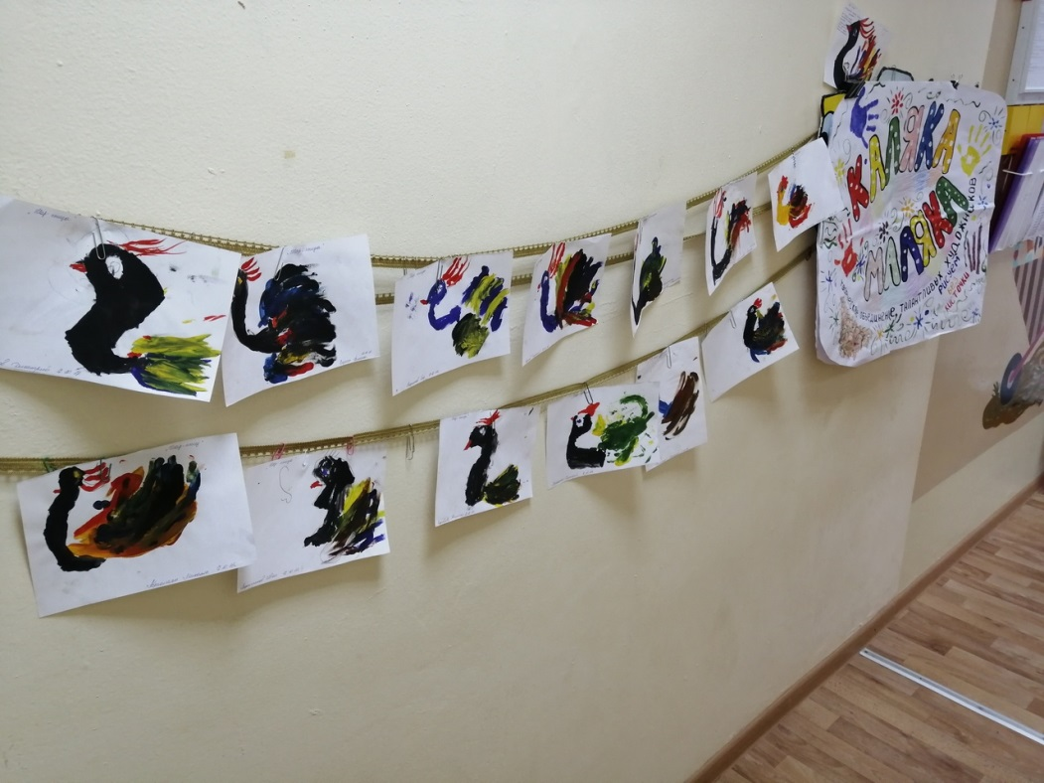

Slide 9
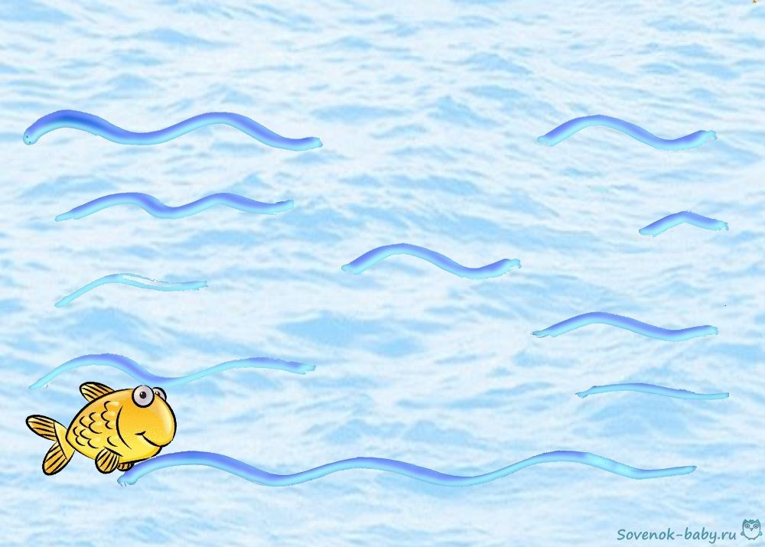
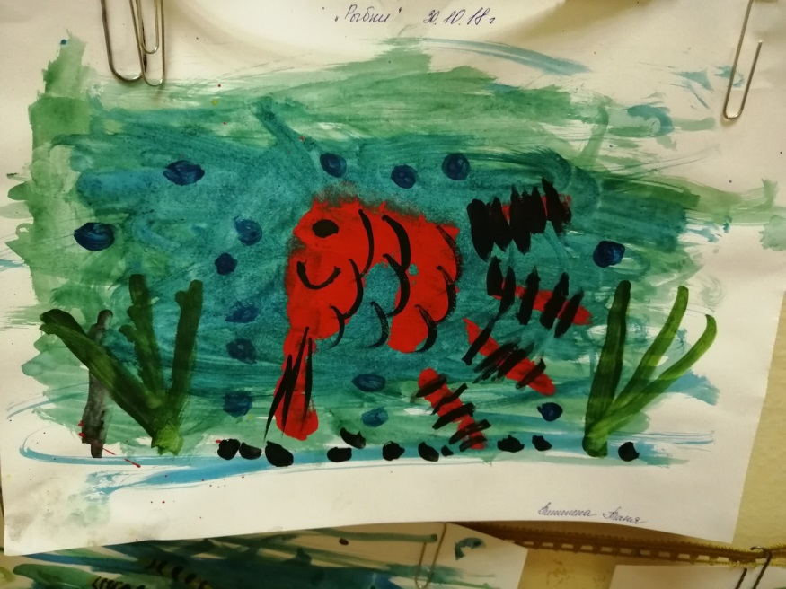
2. Рисованию ладошками «Рыбки». Цель: способствовать развитию интереса детей к изобразительной деятельности, используя нетрадиционный прием рисования – ладошкой. Задачи: Образовательные задачи: формировать умение детей рисовать ладошкой, продолжать формировать эмоциональное отношение к рисованию как виду деятельности и его результатам, закреплять знания детей о цвете. Развивающие задачи: развивать мелкую моторику рук, внимание, воображение, речевое общение, способности к изобразительной деятельности. Воспитательные задачи: воспитывать эмоциональный отклик, интерес к рисованию, эстетическое отношение к изобразительной деятельности.

Slide 10
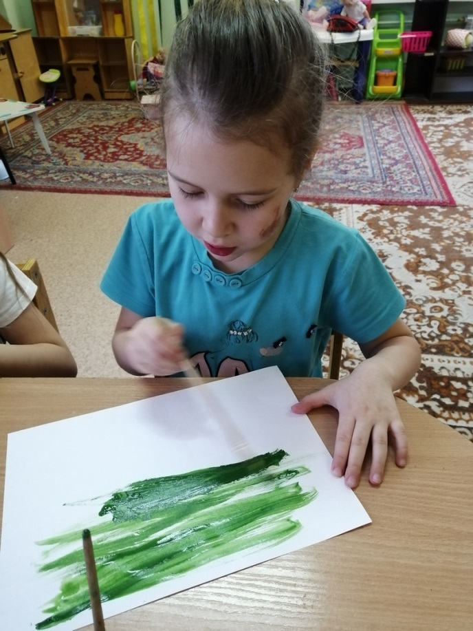
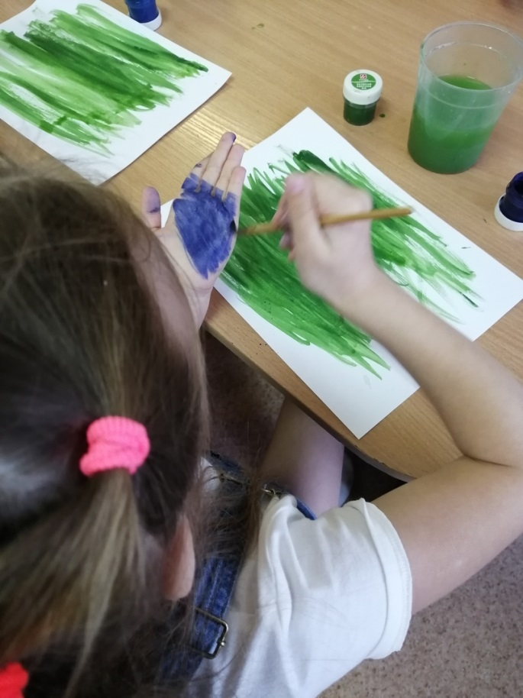
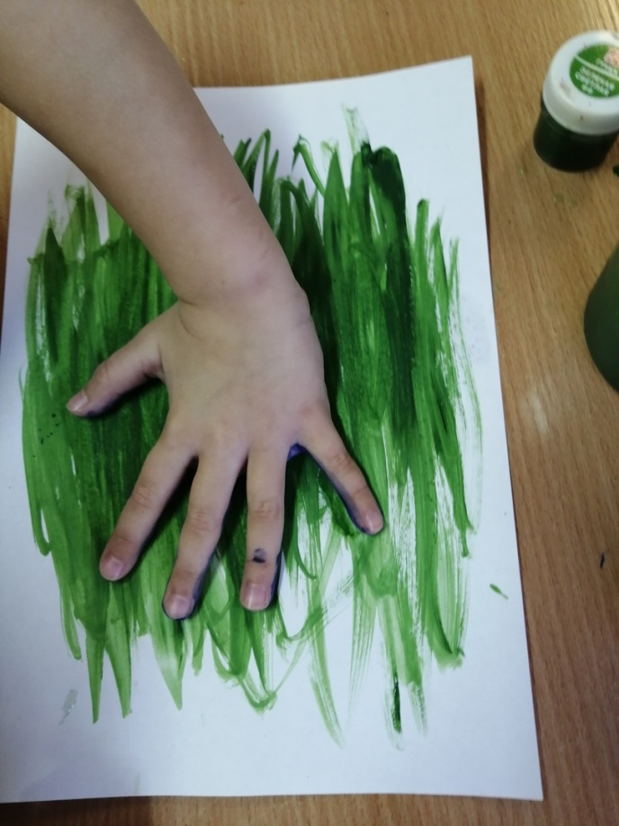
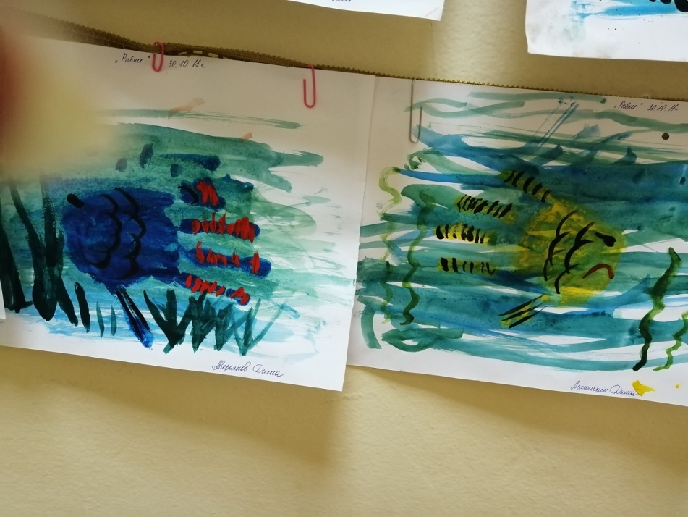
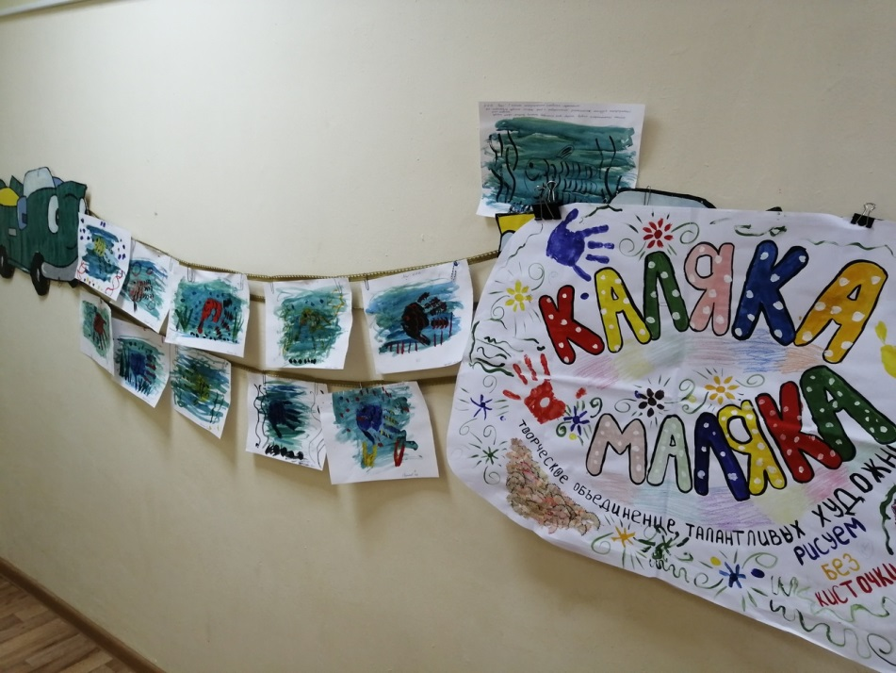

Slide 11
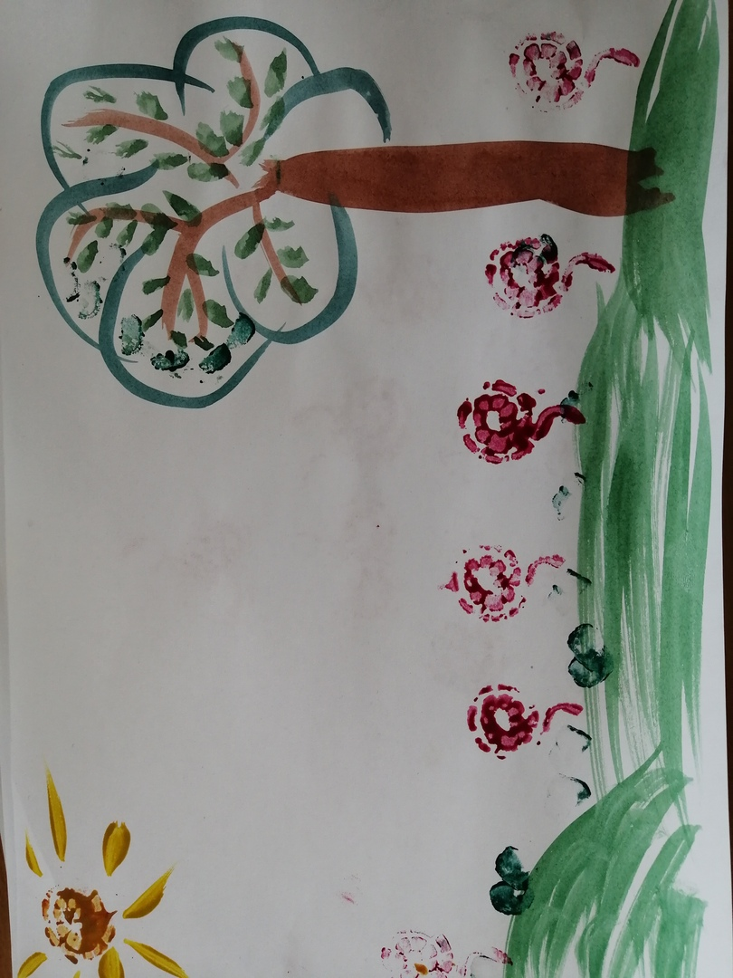
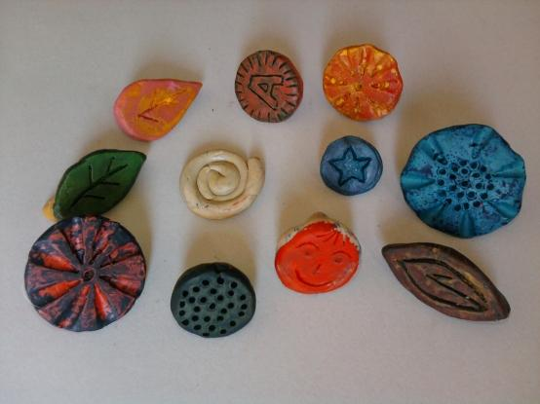
3. Рисованию штампами из пластилина «Сказочные цветы». Цель: Учить детей рисовать цветы с использованием нетрадиционной техники рисования штампами из пластилина. Задачи: - познакомить детей с техникой рисования штампами; - учить изготавливать штампы из пластилина; - совершенствовать мелкую моторику пальцев рук и кистей; - воспитывать аккуратность при лепке, интерес к процессу изготовления поделок; - вызвать положительный отклик на результаты своего творчества.

Slide 12
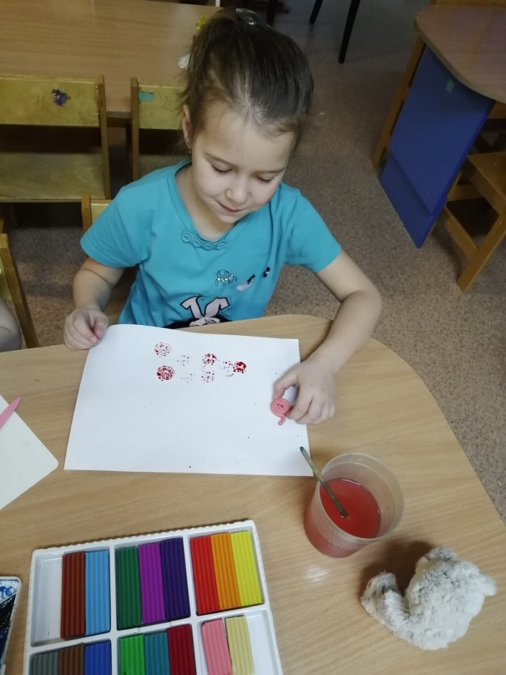
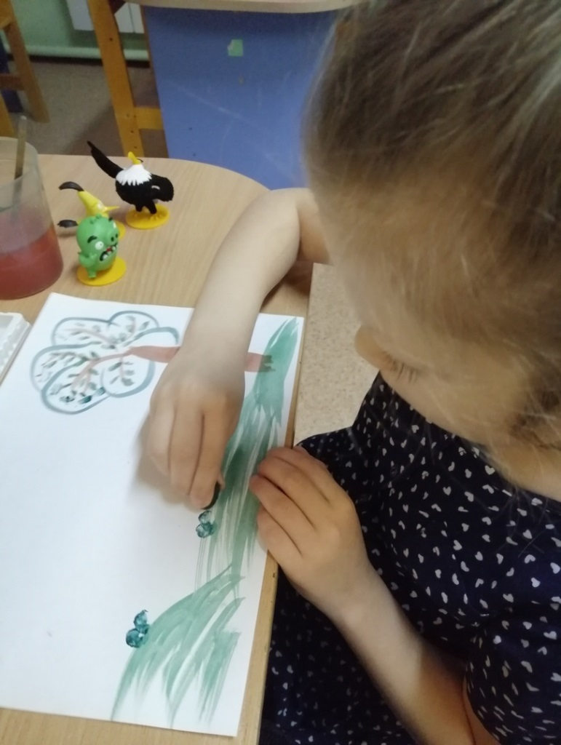
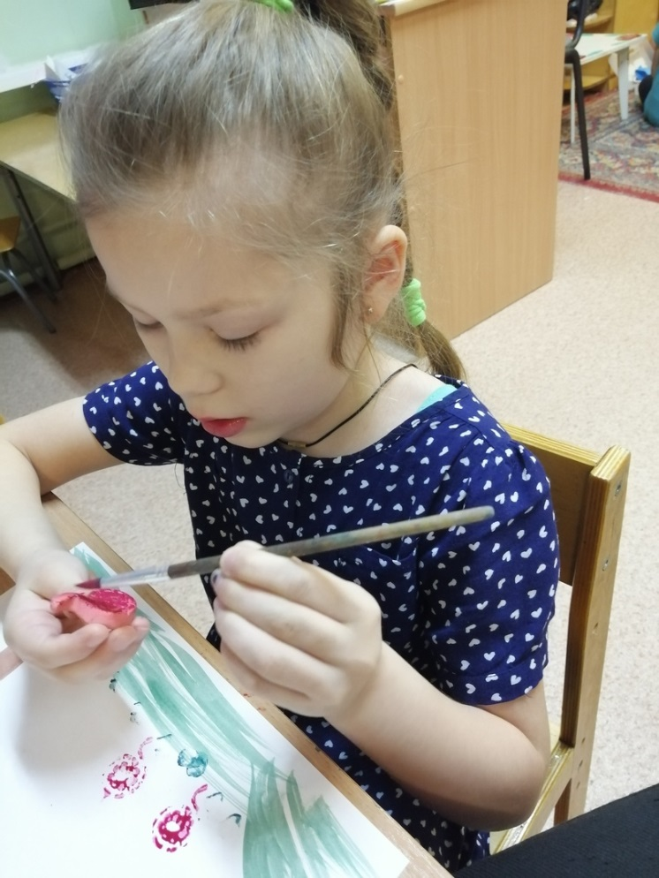

Slide 13
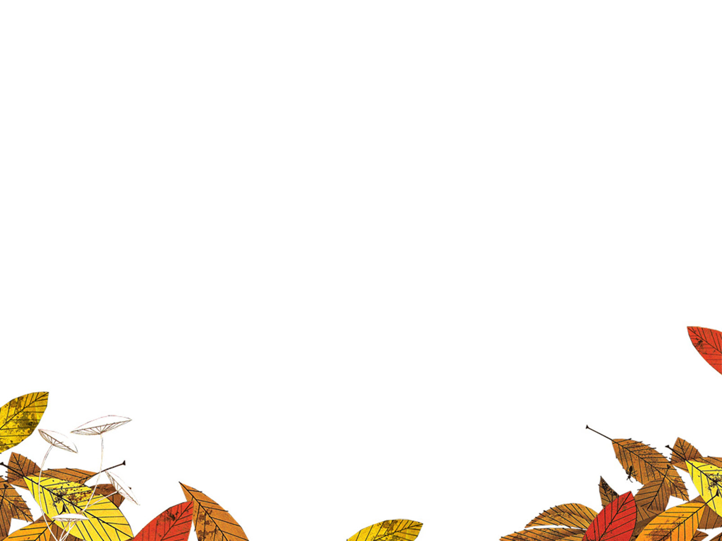
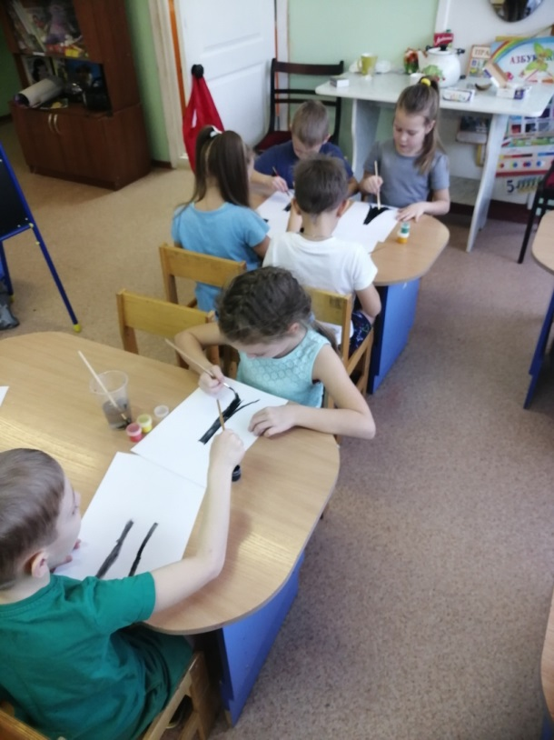
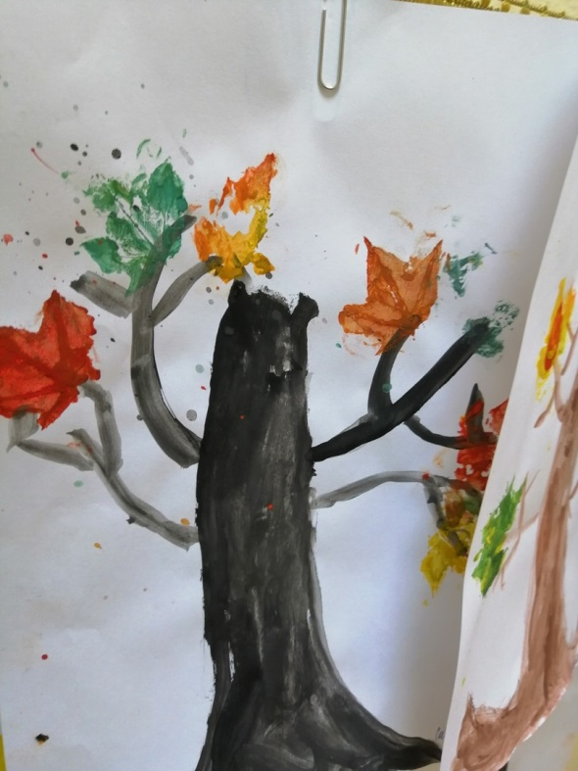
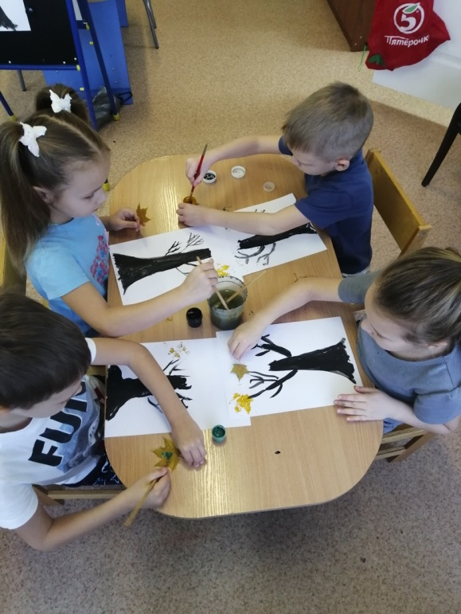
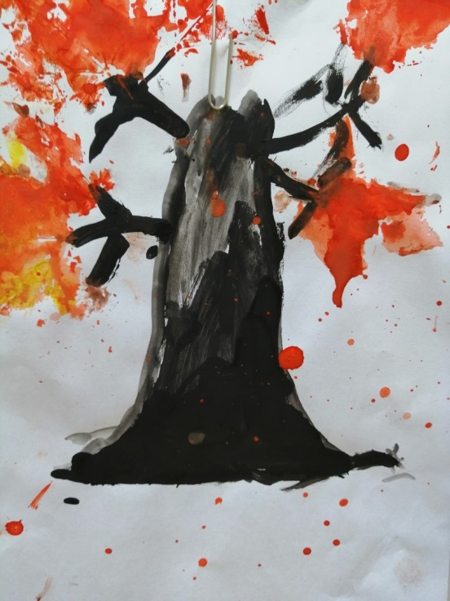
4. Рисованию в технике эстамп - оттиск, отпечаток листьями «Дерево волшебника». Цель: Познакомить детей с новым видом нетрадиционной техники рисования «оттиск, отпечаток листьями»; вызвать у детей эмоционально-положительное отношение к природе осенью средствами художественного слова, музыки, произведений живописи. Задачи: Закрепить знания детей о нетрадиционных видах изобразительной техники (рисование пальчиками, печатание ладошкой, ватной палочкой), познакомить с новым видом (оттиск, отпечаток листом с дерева); развивать технические навыки, в рисовании, работая разными материалами и способами; развивать творческое мышление, речевую активность, коммуникативные навыки, внимание, память. Развивать любознательность, воображение, мелкую моторику кистей рук. Воспитывать бережное отношение к природе родного края.

Slide 14
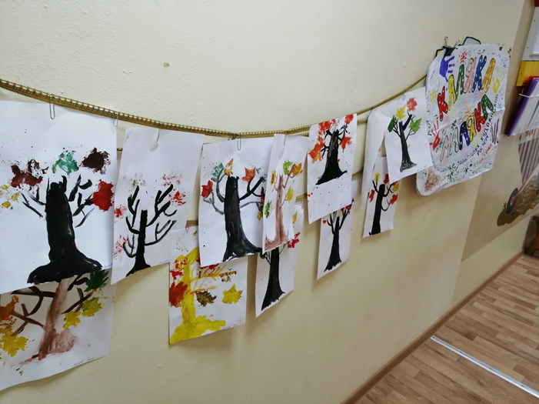
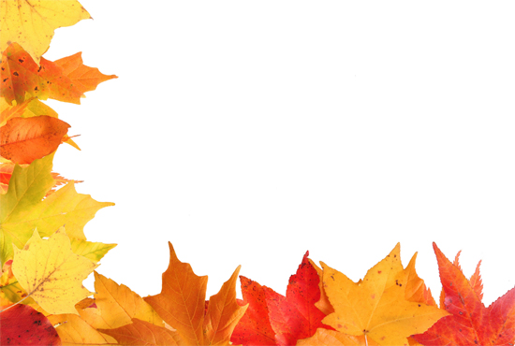
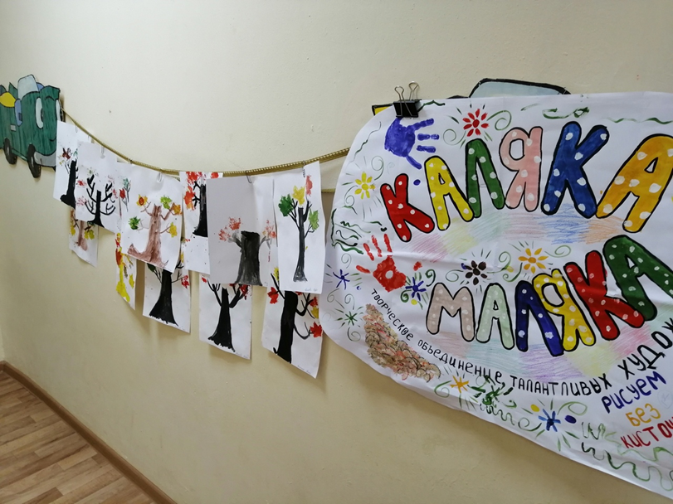
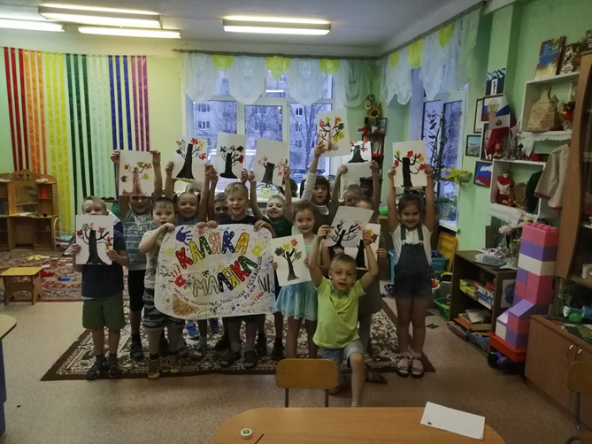

Slide 15
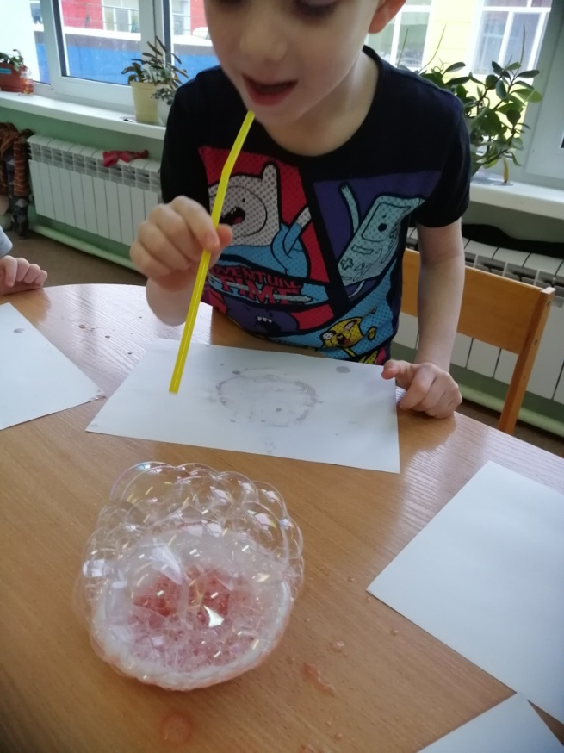
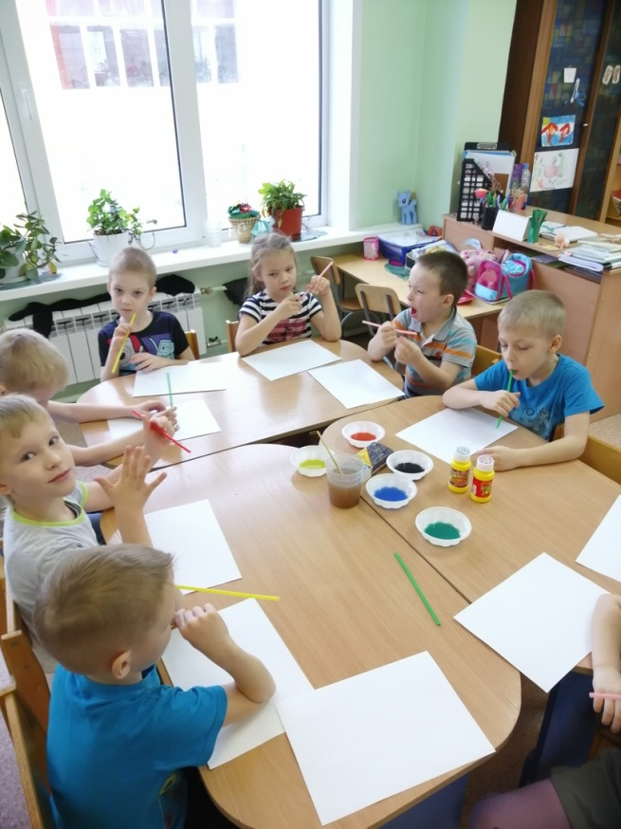
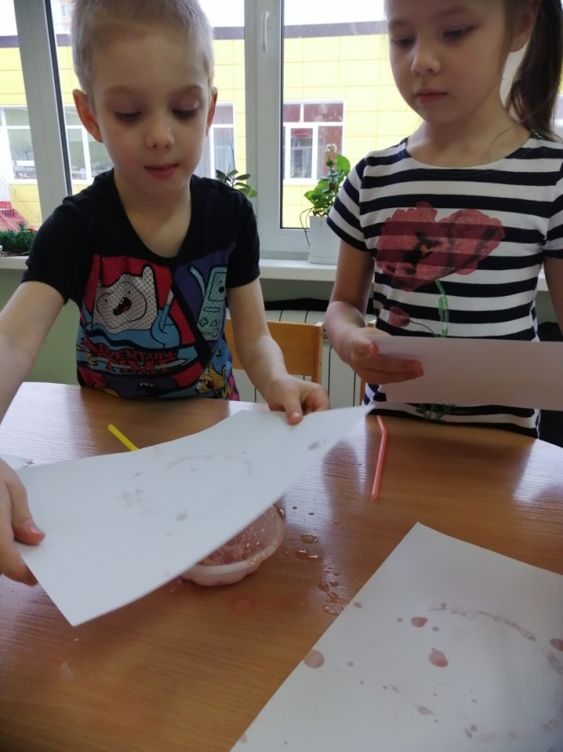
5. Рисованию мыльными пузырями «Мороженное». Цель. Способствовать развитию творчества, воображения, фантазии. Задачи: Закрепить знания детей о нетрадиционных видах изобразительной техники (рисование мыльными пузырями), развивать технические навыки в рисовании, работая разными материалами и способами; развивать творческое мышление, речевую активность, коммуникативные навыки, внимание, память. Развивать любознательность, воображение, мелкую моторику кистей рук, дыхательная гимнастика.

Slide 16
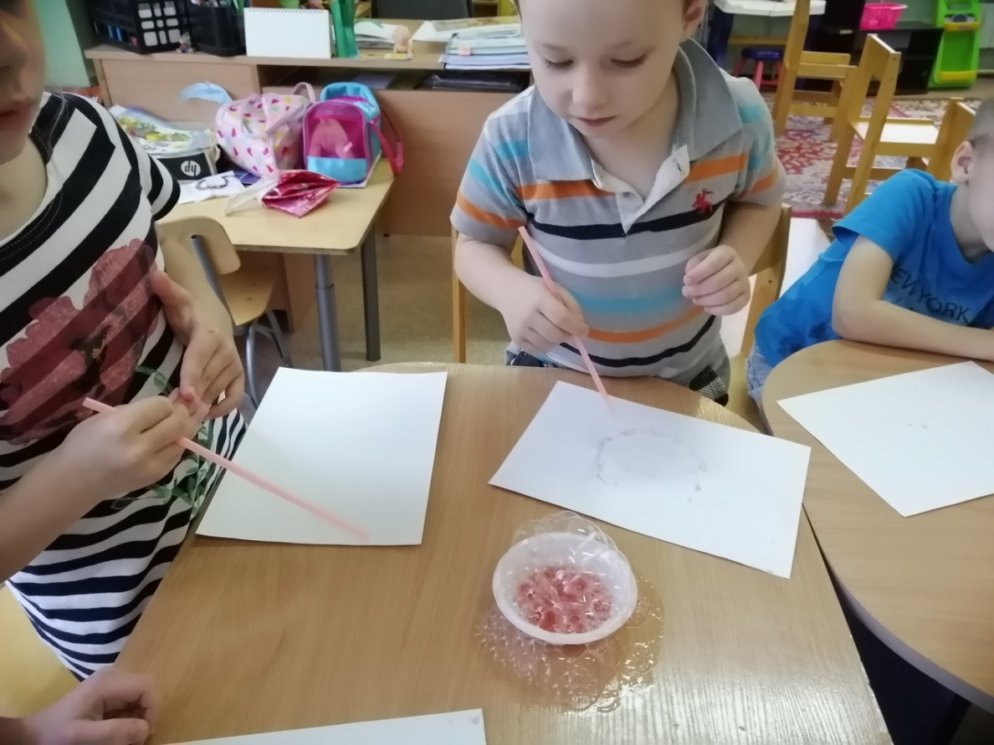
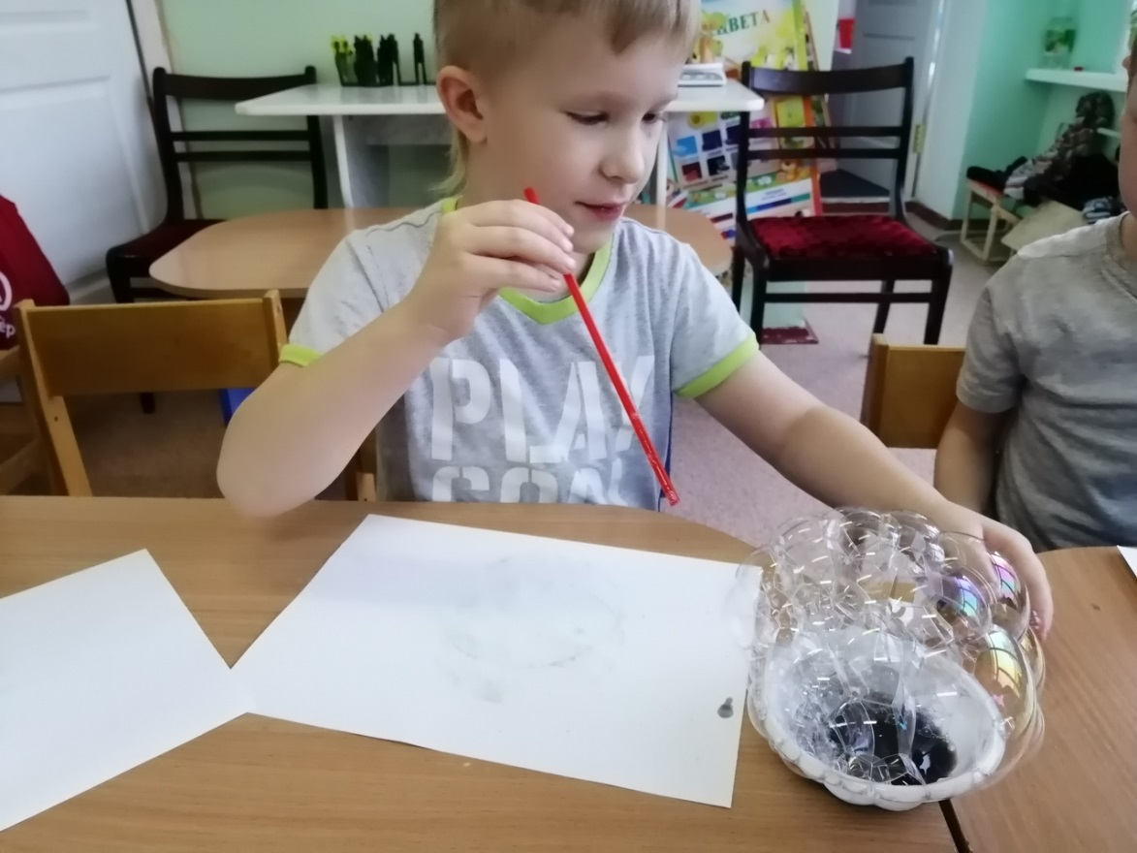
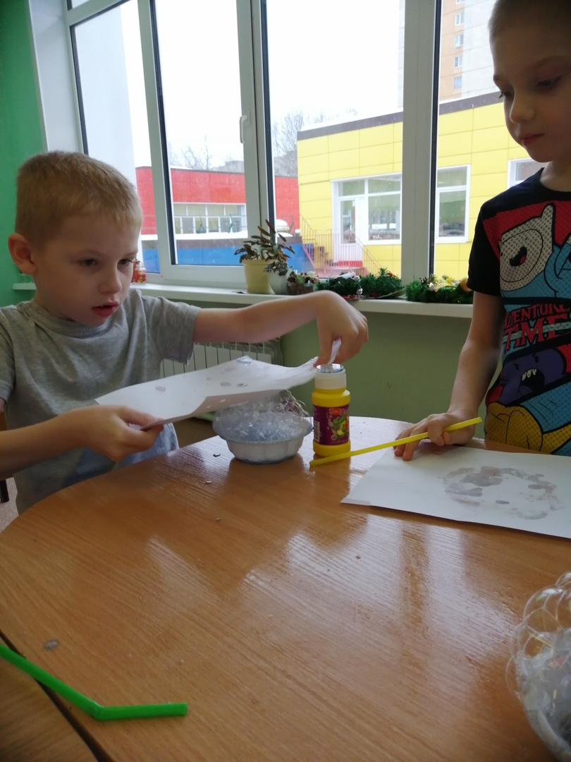
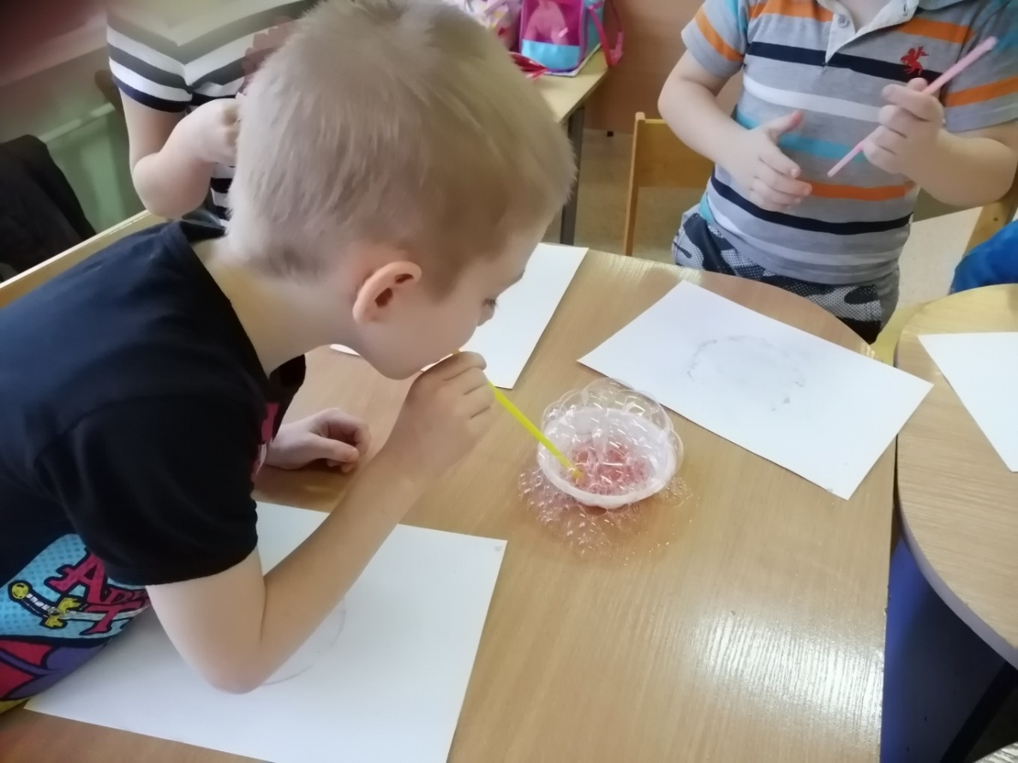

Slide 17
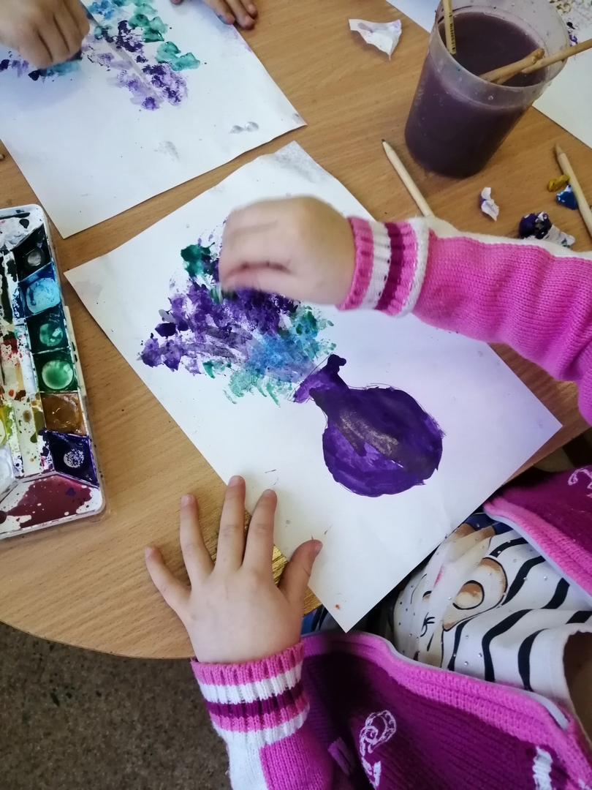
6. Рисованию мятой бумагой в подготовительной группе «Сирень в вазе». Цель: Развитие познавательно-творческой активности детей. Выполнение работы "Сирень в вазе" в новой технике рисования - мятой бумагой. Задачи: Обучающие: - закреплять знание жанровых особенностей натюрморта и пейзажа; - учить передавать характерные особенности цветов сирени, используя прием накладывания краски в несколько слоев (каждый следующий слой светлее предыдущего). Развивающие: - развивать цветовосприятие и чувство композиции, эстетическое восприятие мира природы и произведений изобразительного искусства. Воспитательные: - воспитывать навыки адекватной самооценки своей деятельности.

Slide 18
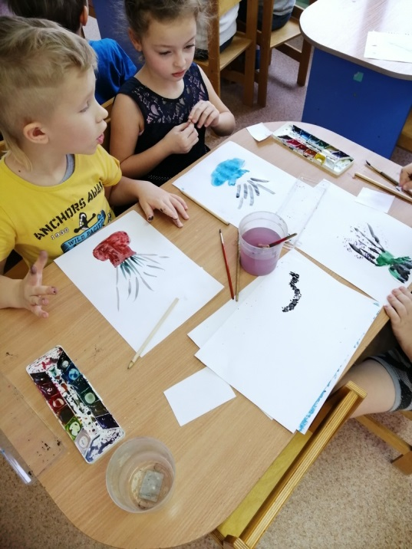
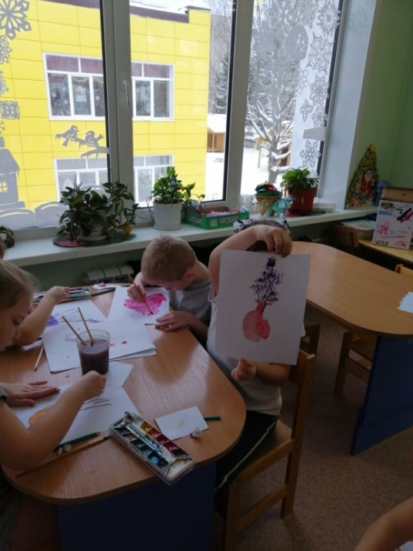
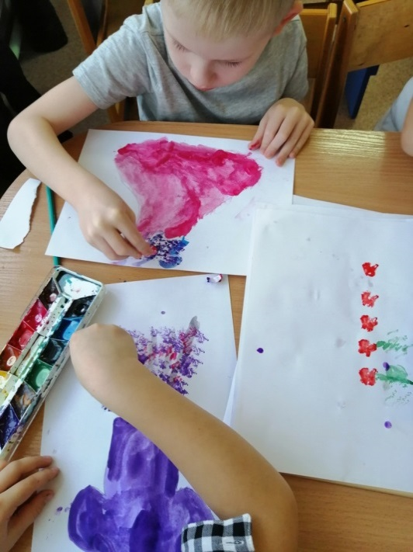
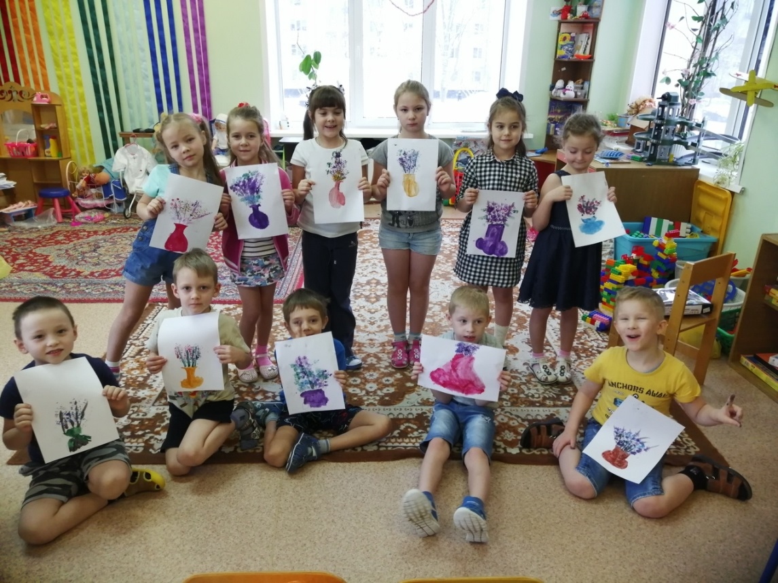

Slide 19
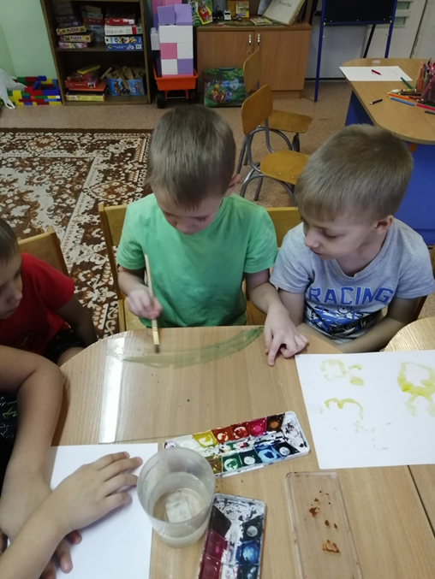
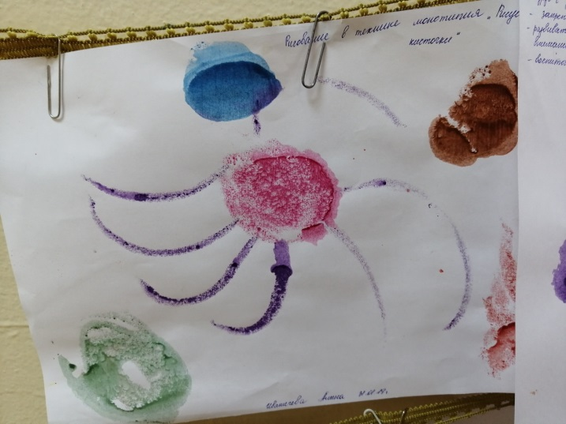
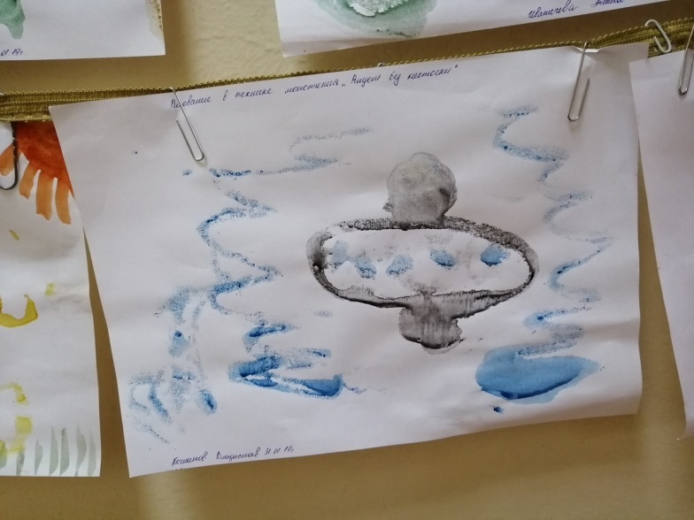
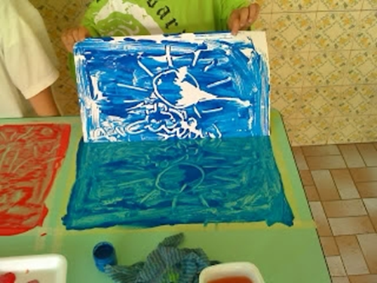
7. Рисованию в технике монотипия «Рисуем без кисточки». Цель: вызвать у детей интерес к новой технике изображения – МОНОТИПИЯ. Дать представление о способе переноса изображения с со стекла на бумагу. Работать акварелью быстро, чтобы не высохли краски, делая кляксы рядом друг с другом. Закрепить значение слова «симметричный». Развивать творческое воображение, фантазию, образное представление, зрительное внимание, зрительную память, ассоциативное мышление. Воспитывать самостоятельность, усидчивость, аккуратность.

Slide 20
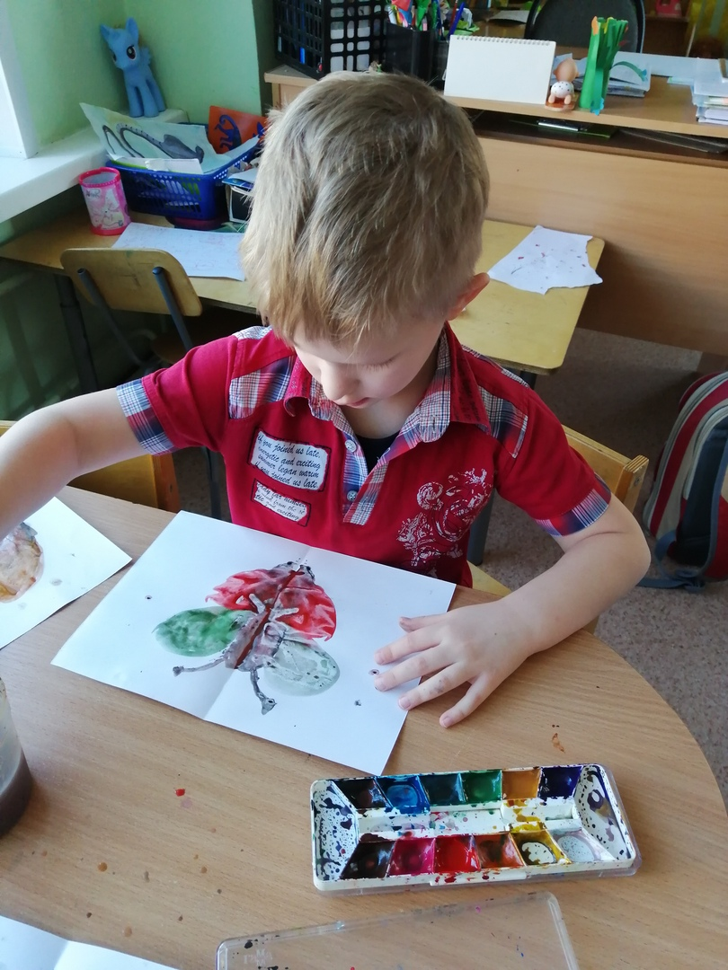
8. Рисованию нетрадиционной техникой «монотипия» «Бабочка». Цель: Создание условий для обогащения и расширения художественного опыта детей с помощью нетрадиционной техники рисования – «монотипия». Задачи: - Формировать умение изображать бабочку с помощью нетрадиционной техники рисования – «монотипия»; - Развивать практические навыки получения новых цветов путем смешивания красок; - Формировать умение самостоятельно выбирать цветовую гамму, соответствующую радостному настроению; - Воспитывать у детей интерес к изобразительной деятельности.

Slide 21
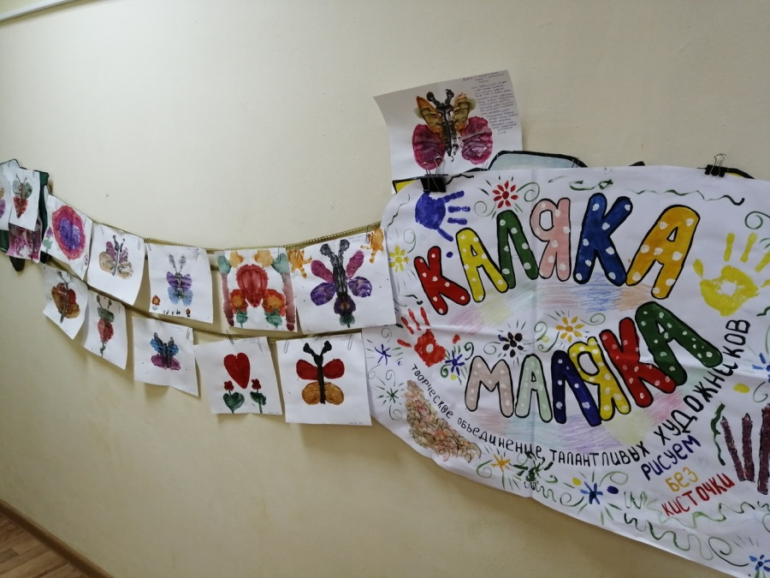
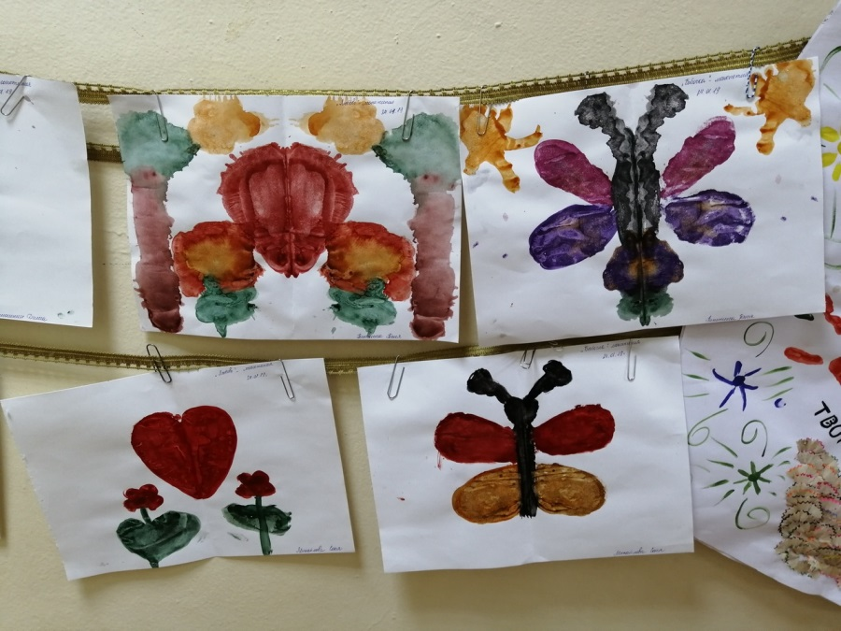
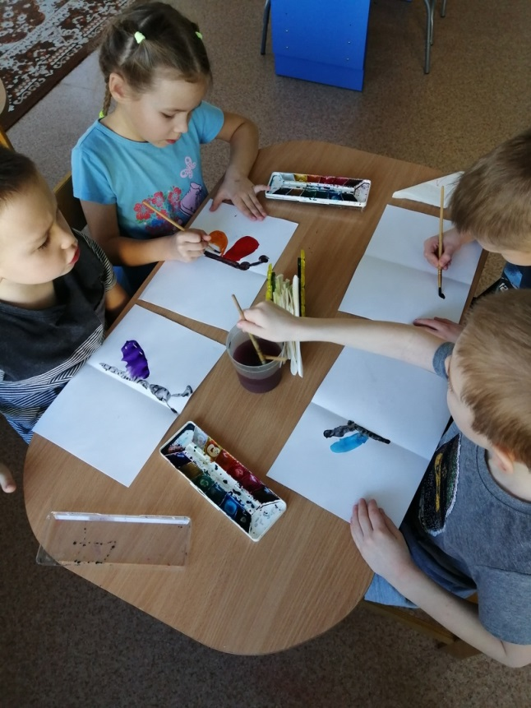

Slide 22
9. Рисованию ватными палочками «Снегирь на ветке». Цель: Учить детей рисовать ватными палочками. Задачи: Развивать чувство цвета, мелкую моторику; воспитывать интерес к природе и отображению впечатлений в рисунке, чувство сострадания к живым существам (птичка). Совершенствовать умение делать набросок простым карандашом.

Slide 23
10. Рисование в нетрадиционной технике - кляксографии «Паучки и мухи». Цель: Создание условий для знакомства детей с техникой рисования «Кляксография», используя акварель. Задачи: - формировать умения изображать цветные пятна, методом рисования; - развивать мелкую моторику; - обеспечить условия для развития самостоятельности и инициативности; - создать условия свободного экспериментирования с разными материалами, инструментами; - вызвать интерес к опредмечиванию и "оживлению" необычных форм (клякс). - развивать творческое воображение, фантазию в оформлении работы; - воспитывать эстетическое отношение в работе.

Slide 25
10. Рисование в нетрадиционной технике - никтография. Цель: с помощью нетрадиционной техники рисования развивать у детей стойкий интерес к изобразительной деятельности. Задачи: формировать умение самостоятельно выбирать цветовую гамму красок, соответствующую радостному весеннему настроению. Развивать цветовое восприятие, совершенствовать мелкую моторику пальцев рук и кистей. Закреплять ранее полученные навыки. Систематизировать и закреплять знания детей о весне. Вызвать положительный отклик на результаты своего творчества.

Slide 26
11. Рисованию в технике Граттаж «Цап-царап». Цель: познакомить детей с новой техникой изображения – «граттаж». Воспитывать аккуратность, целеустремлённость, любознательность. Задачи: учить детей самостоятельно задумывать содержание работы, аккуратно процарапывать палочкой, убирая крошки воска сдуванием. Закреплять умение рисовать контурный рисунок, дорисовывая дополнительные детали согласно теме. Соблюдать приблизительные пропорции. Воспитывать неторопливость, аккуратность. Развивать фантазию, творческие способности, воображение, композиционные умения и навыки.

Slide 28
12. Рисованию в технике фроттаж «Сундук сокровищ». Цель: знакомство с новой техникой рисования «фроттаж». Задачи: закрепление умений в овладении ритмичности движений; совершенствование разнонаправленности движения руки; развитие мелкой моторики.

Slide 30
13. Рисование в технике пластилинография «Поднос» Цель: знакомство и закрепление знаний детей о способах украшения посуды; Задачи: 1. Обучающая: научить детей рисовать пластилином и выполнять несложные элементы «жостовского узора» и составлять узоры из этих элементов; 2. Познавательная: познакомить детей с традициями и особенностями росписи данного народного промысла, с этапами работы над декоративной композицией; 3. Развивающая: развивать мелкую моторику, развивать координацию пальцев, умение вылепливать, пользуясь разными приемами, стимулировать воображение и фантазию ребенка. 4. Воспитывающая: воспитывать эстетическое отношение к предметам народного промысла, народному творчеству, научить детей заниматься с пластилином самостоятельно, без постоянного присмотра со стороны взрослых.

Slide 32
14. Рисованию восковыми мелками+акварель «Закат в море». Цель: Знакомить с художественными техниками; развивать чувство композиции и цвета. Задачи: • Развивающая: Развивать способность наблюдать и сравнивать цвета окружающих явлений. • Воспитательная: Воспитывать чувство к прекрасному и эстетическое отношение к окружающей природе. • Образовательная: Учить понимать выразительные средства живописи (цвет, линия, колорит, ритм) в передаче состояния моря, использовать цвет, линию, ритм в творческих работах.

Slide 34
Литература: 1. Эйнон Д. Творческая игра: от рождения до 10 лет. – М., 1995. 2. Образовательный портал MAAM.RU – http://www.maam.ru/ 3. Т. С. Комарова «Детское художественное творчество» », М.: Мозайка-Синтез, 2015г. 4. А. А. Фатеева «Рисуем без кисточки» Ярославль, Академия развития 2006г. 5. И. А. Лыкова «Изобразительное творчество в детском саду» Москва 2010г. 6. Шклярова О. В. Рисуйте в нетрадиционной форме // Дошкольное воспитание. – 1995. - №11. 7. Необыкновенное рисование, учебное издание из серии «Искусство - детям», М.: Мозайка-Синтез, 2007 г., № 2. 8. Акуненок Т. С. Использование в ДОУ приемов нетрадиционного рисования // Дошкольное образование. – 2010. - №18. 9. Н. В. Краснощекова «Игры для детей дошкольного возраста», Ростов-на-Дону, Феникс, 2008г. 10. Т. А. Кислинская «Гениальность на кончиках пальцев», электронная библиотека, https://profilib.net/

